Slide 1
Podzim II

Slide 2


Výukový materiál
zpracovaný v rámci projektu
Pořadové číslo projektu: CZ.1.07/1.4.00/21.1131
Šablona: V/2
Sada: 3
Ověření ve výuce: 10. 10. 2012
Třída: 1
Datum: 1. 10. 2012
Online:

Slide 3
Podzim II
Název: VY_52_INOVACE_3/36_PODZIM II
Předmět: Prvouka
Ročník: 1.
Klíčová slova: podzim v parku, podzim v lese, jehličnany, listnaté stromy, veverka, ježek
Jméno autora: Mgr. Martina Kosová
Škola: Základní škola Zaječí, okres Břeclav
Školní 402, 691 05 Zaječí, příspěvková organizace

Slide 4
ANOTACE
Výukový materiál je určen žákům 1. třídy základní školy k předmětu Prvouka.
Cílem učebního materiálu je seznámit žáky s novými pojmy a pomoci jim si je osvojit.
Usnadnit jim si zapamatovat a procvičit témata týkající se pozorování proměn přírody na podzim.
Následující stránky jsou věnovány konkrétně podzimu, jeho náladě, podzimnímu sadu a zvířatům.

Slide 5
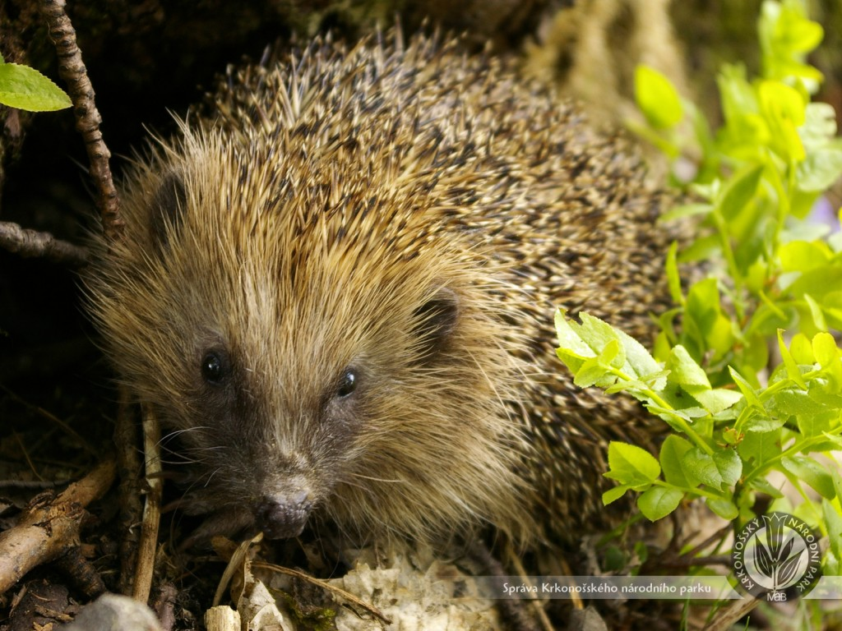
PODZIM
1

Slide 6
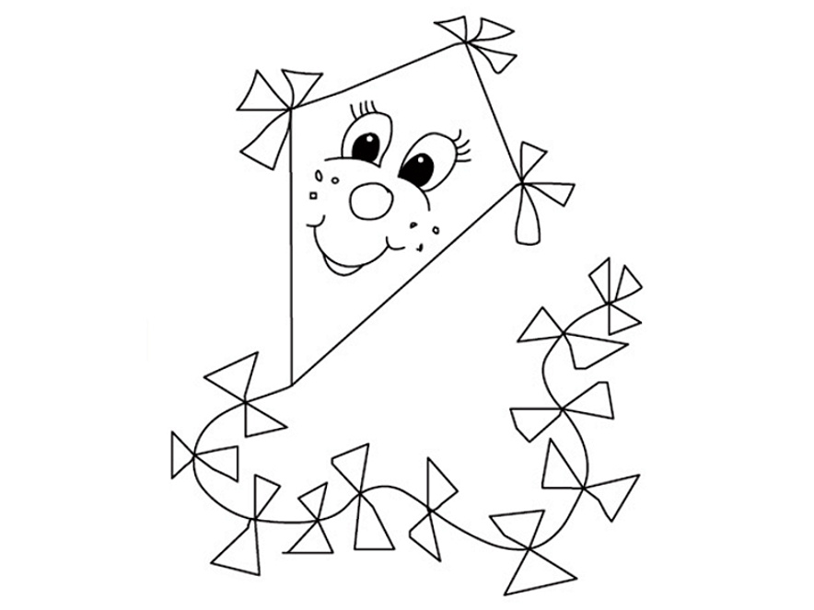
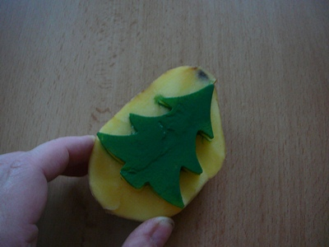
Vyrábíme:
2
Draka
Bramborová tiskátka
3

Slide 7
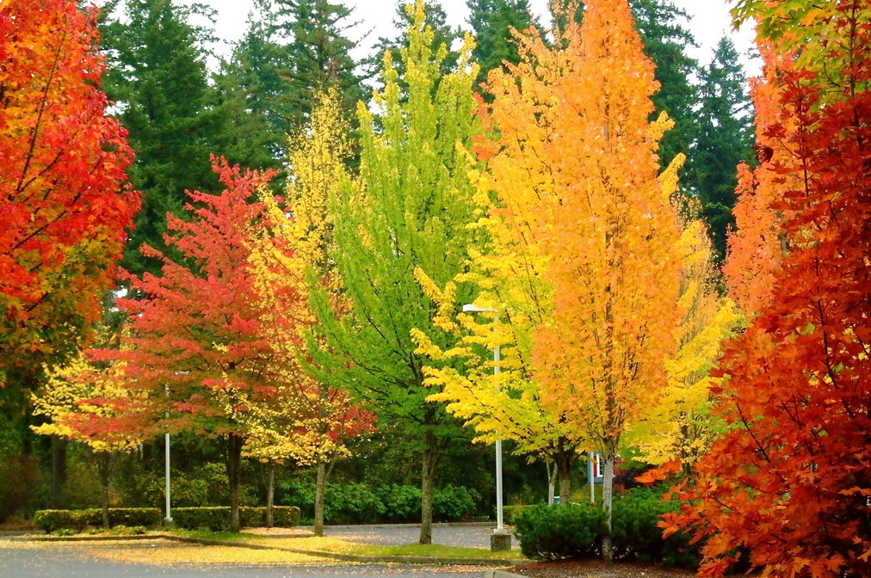
Podzim v parku a v lese
Práce s učebnicí str. 10 a 11
Listnaté stromy
Dub, jírovec
Opadávají plody – žaludy, kaštany
Jehličnaté stromy
Šišky, keře
Líska, trnka, šípek
Veverka, ježek
4

Slide 8
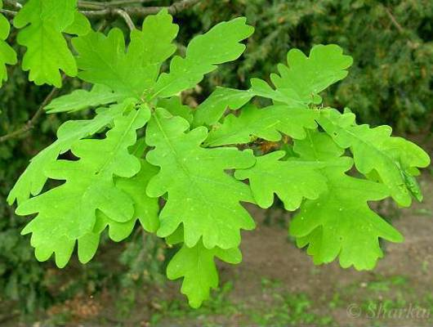
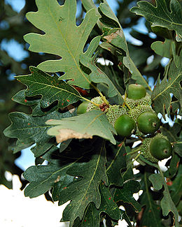
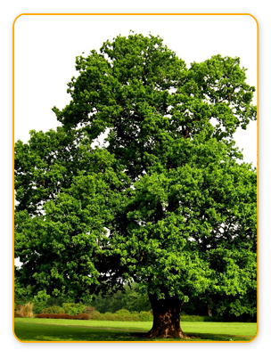
PODZIM v parku a v lese
6
LISTNATÉ STROMY
žaludy
Dub
5
7

Slide 9
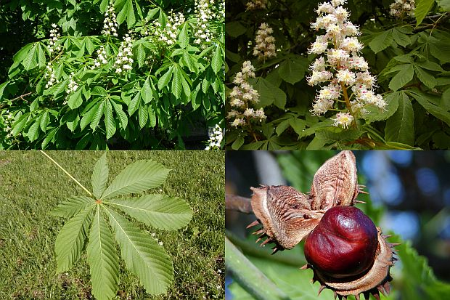
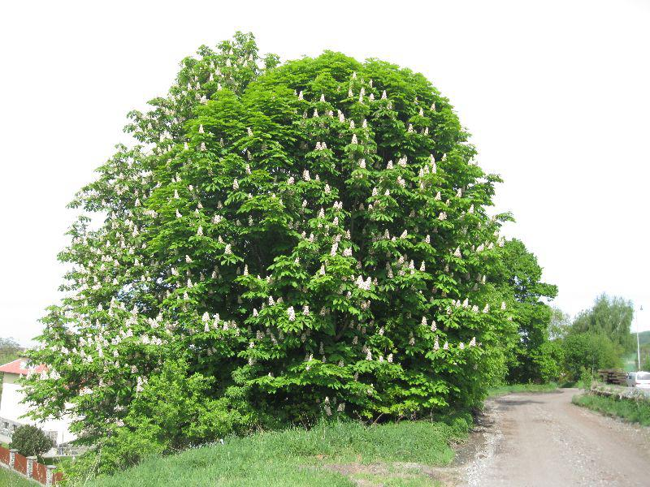
PODZIM v parku a v lese
LISTNATÉ STROMY
8
Jírovec
9
kaštany

Slide 10
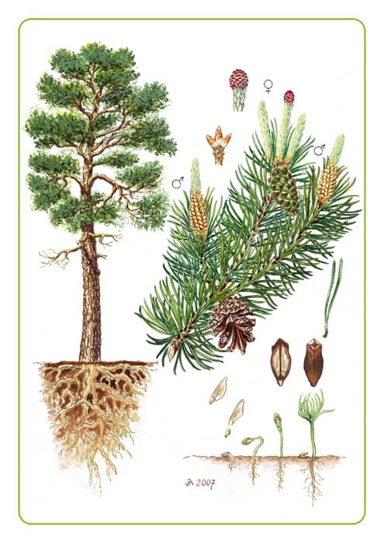
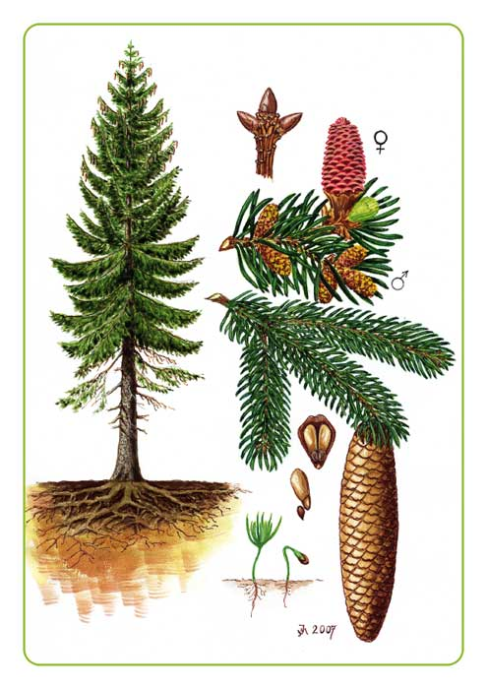
PODZIM v parku a v lese
JEHLIČNATÉ STROMY
SMRK
10
BOROVICE
11

Slide 11
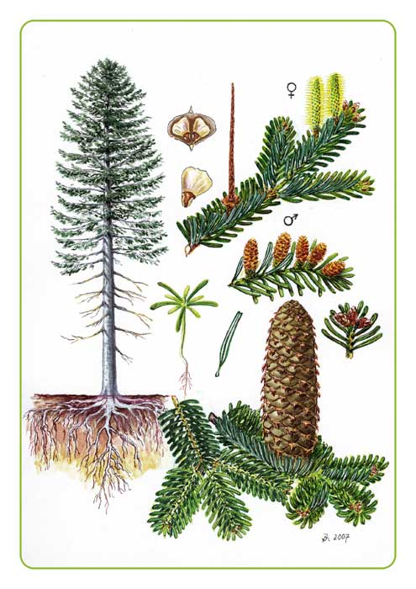
PODZIM v parku a v lese
JEHLIČNATÉ STROMY
JEDLE
12

Slide 12
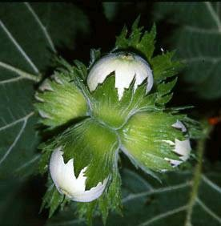
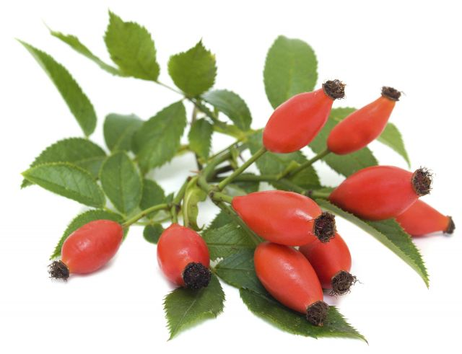
PODZIM v parku a v lese
KEŘE
ŠÍPEK
13
LÍSKA
14

Slide 13
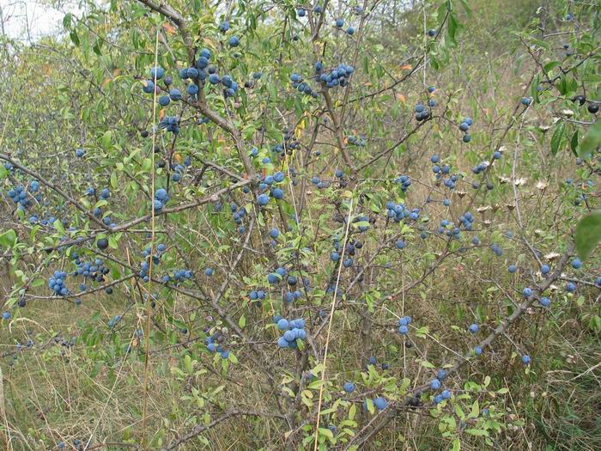
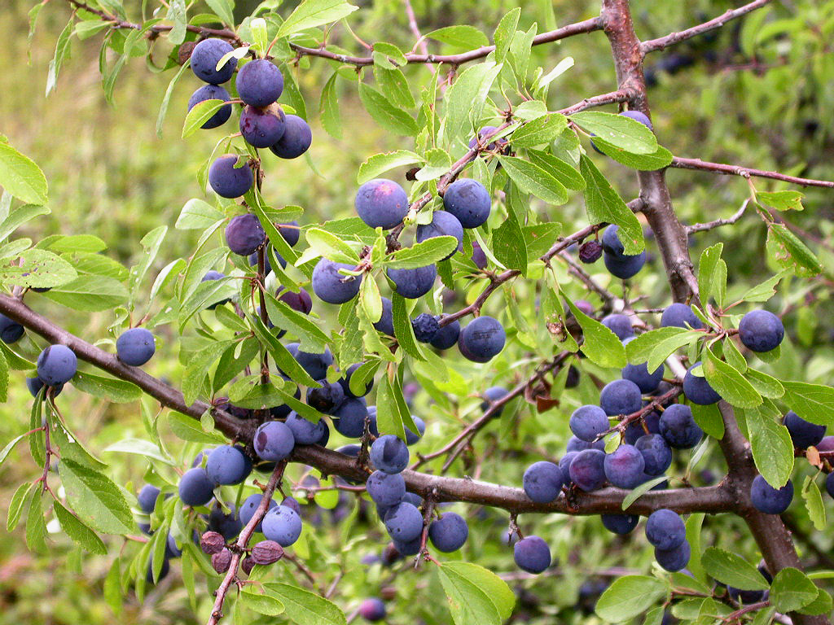
PODZIM v parku a v lese
KEŘE
15
TRNKA
16

Slide 14
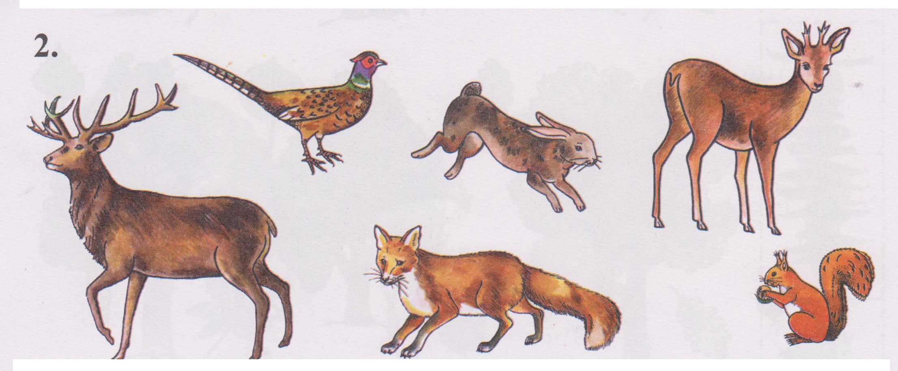
Zvířata na PODZIM
Pojmenujme zvířátka a všechny členy jejich rodiny.
Práce s učebnicí str. 9

Slide 15
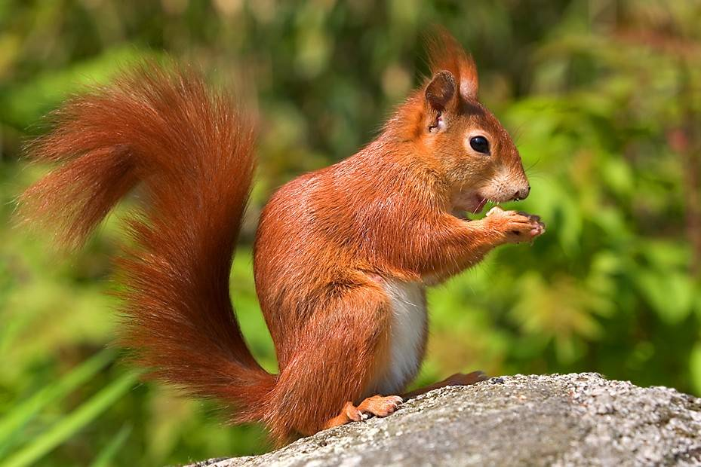
Zvířata na PODZIM
17

Slide 16
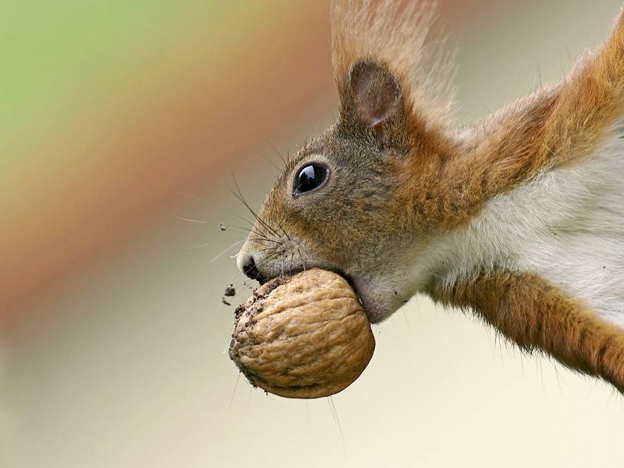
Zvířata na PODZIM
18

Slide 17
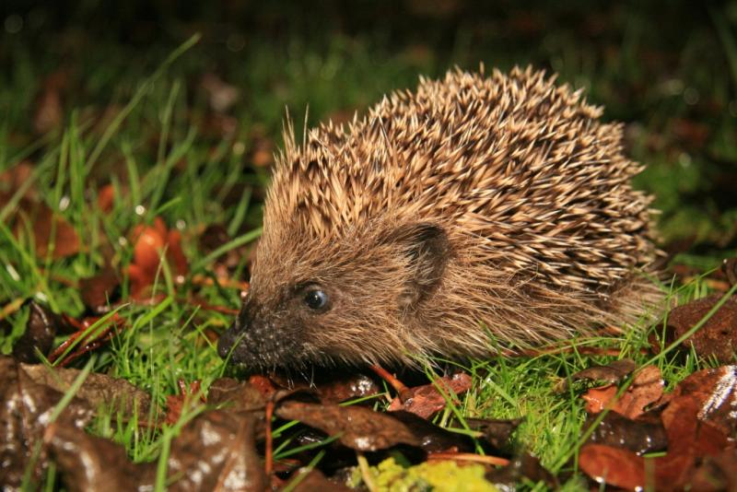
Zvířata na PODZIM
19

Slide 18
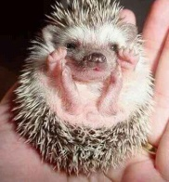
Zvířata na PODZIM
20

Slide 19
Zdroje
Mühlhauserová Hana, Svobodová Jaromíra. Prvouka 1 pro 1. ročník základní školy. 1. vydání. Brno: Nová škola, s.r.o., 2006. ISBN 80-7289-013-1
OBRÁZKY(staženy 1. 10. 2012 od 10.00 – 23. 00):
1, 19, 20) http://cs.wikipedia.org/wiki/Soubor:Erinaceus_europaeus_LC0119.jpg
2) http://cs.wikipedia.org/wiki/Drak#Drak_evropsk.C3.BD
3) http://cs.wikipedia.org/wiki/Lilek_brambor
4) http://cs.wikipedia.org/wiki/Soubor:Herbst_%28MW_2010.11.13.%29.jpg
5, 6, 7) http://cs.wikipedia.org/wiki/Dub
8, 9) http://cs.wikipedia.org/wiki/J%C3%ADrovec
10, 11, 12) http://cs.wikipedia.org/wiki/Jehli%C4%8Dnany
13) http://cs.wikipedia.org/wiki/%C5%A0%C3%ADpky
14) http://cs.wikipedia.org/wiki/Soubor:Corylus_americana0.jpg
15, 16) http://cs.wikipedia.org/wiki/Trnka_obecn%C3%A1
17, 18) http://cs.wikipedia.org/wiki/Soubor:Eichh%C3%B6rnchen_D%C3%BCsseldorf_Hofgarten_edit.jpg

